Slide 1
আজকের পাঠে সবাইকে স্বাগত

Slide 2
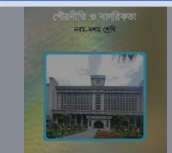
পরিচিতি
শ্রেণীঃ নবম/দশম
পৌরনীতি ও নাগরিকতা
অধ্যায়ঃঅষ্টম
সময়ঃ ৫০ মিনিট
তারিখ:১৯/৮/২০২১
আলেয়া বেগম
সহকারী প্রধান শিক্ষক
মানব কল্যাণ উচ্চ্ বিদ্যালয় বাহুবল,হবিগঞ্জ

Slide 3
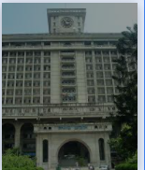
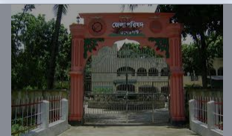
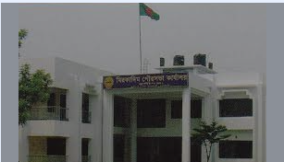
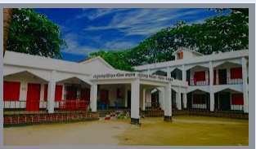
ইউনিয়ন পরিষদ
সিটি কর্পোরেশন
জেলা পরিষদ
পৌরসভা

Slide 4
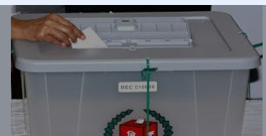
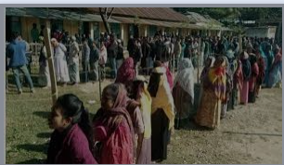
আজকের পাঠ
স্থানীয় সরকার ব্যবস্থা

Slide 5
শিখনফল
এই পাঠ শেষে শিক্ষার্থীরা
স্থানীয় সরকার কী তা বলতে পারবে।
বাংলাদেশ সরকার ব্যবস্থার ইউনিয়ন পরিষদ গঠন,ক্ষমতা ও কার্যাবলী বর্ণনা করতে পারবে।
এই পাঠ শেষে শিক্ষার্থীরা-

Slide 6
স্থানীয় প্রসাশন
স্থানীয় স্বায়ত্বশাসিত
সরকার
স্থানীয় সরকার
স্থানী সরকার হচ্ছে সমগ্র রাষ্ট্রকে বিভিন্ন অঞ্চলে বিভক্ত করে ক্ষুদ্রতর পরিসরে প্রতিষ্ঠিত সরকার ব্যবস্থাকে বুঝায়।

Slide 7
স্থানীয় সরকার মন্ত্রণালয়ের অধীন
ইউনিয়ন পরিষদ
৪৫৫৪
জেলা পরিষদ
৬১
পৌর সভা
৩২৭
সিটি কর্পোরেশন
১২
উপজেলা পরিষদ
৪৯২

Slide 8
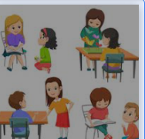
জোড়ায় কাজ
স্থানীয় সরকার ব্যবস্থা কী ? আলোচনা করে লিখ।

Slide 9
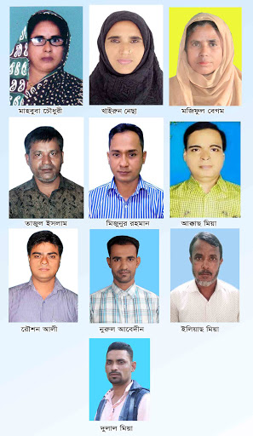
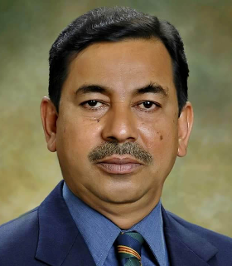
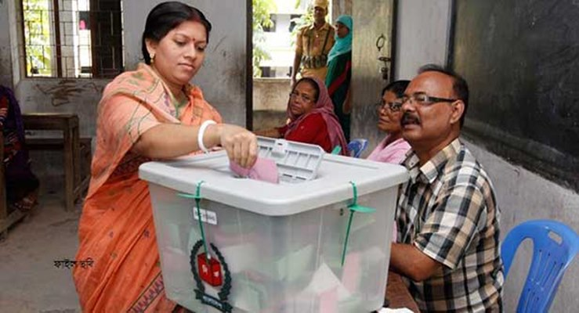
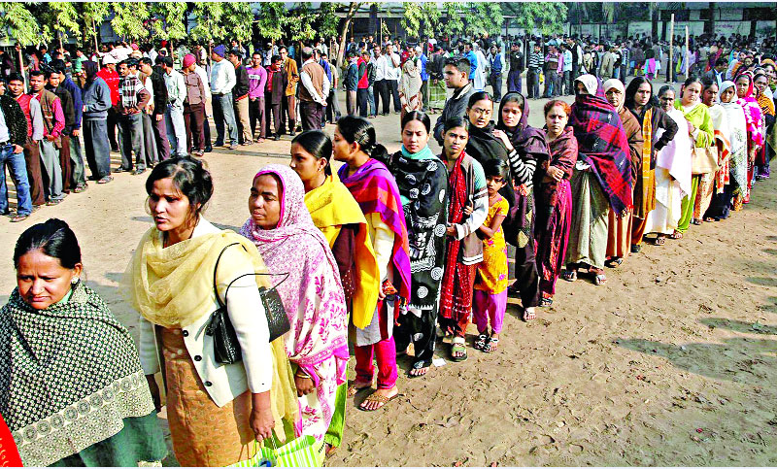
নিচের বাটনে
ক্লিক করুন
ইউনিয়ন পরিষদগুলো গ্রাম ভিত্তিক
মোট ইউনিয়ন পরিষদ সংখ্যা =৪৫৫৪টি
ইউনিয়নের সংখ্যা
চেয়ারম্যানের সংখ্যা
সদস্য সংখ্যা
সংরক্ষিত সদস্য
ইউ/পি সদস্য ৯ জন
মেয়াদ কাল
সংশ্লিষ্ট এলাকার জনগণের প্রত্যক্ষ ভোটে
৫ বছরের জন্য নির্বাচিত হন।
সংরক্ষিত মহিলা সদস্য ৩ জন
১ জন চেয়ারম্যান

Slide 10
ইউনিয়ন পরিষদ
১০-১৫ টি গ্রাম নিয়ে গঠিত
মহিলা সদস্য-৩জন
ওয়ার্ড ৯ টি
কার্যকাল
৫ বছর
চেয়ারম্যান ১জন
সাধারণ সদস্য-৯জন
মোট ইউনিয়ন
৪৫৫৪ টি
সচিব
১ জন

Slide 11
ইউনিয়ন পরিষদের লক্ষ্য
গ্রামীণ সম্যসা দূরীকরণ
গণসচতনতা বৃদ্ধি
দায়িত্বশীল নেতৃত্ব
দায়িত্বশীল নেতৃত্ব

Slide 12
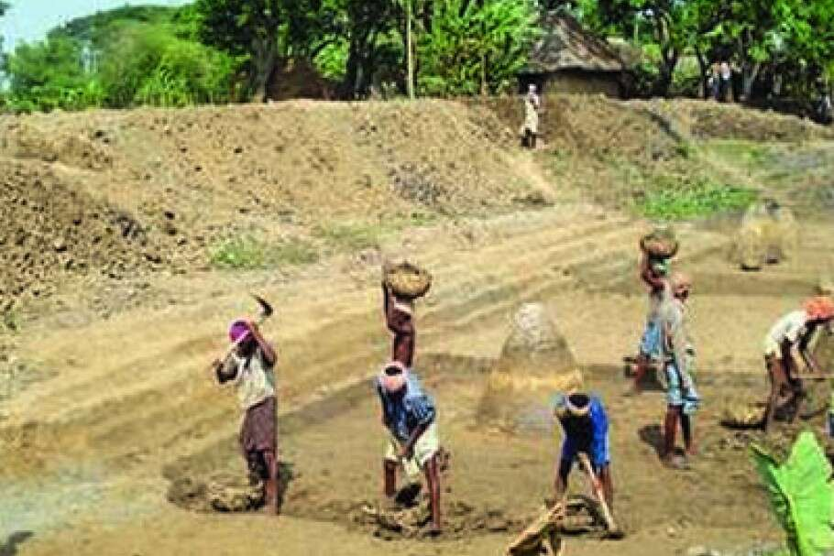
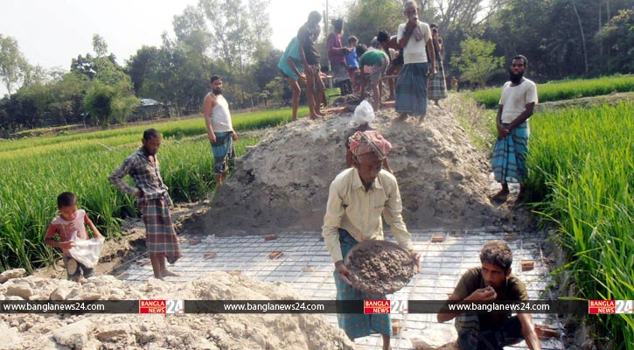
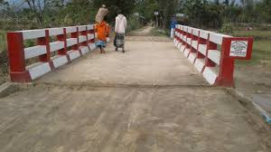
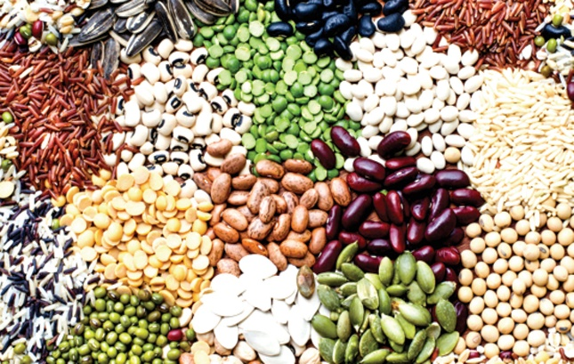
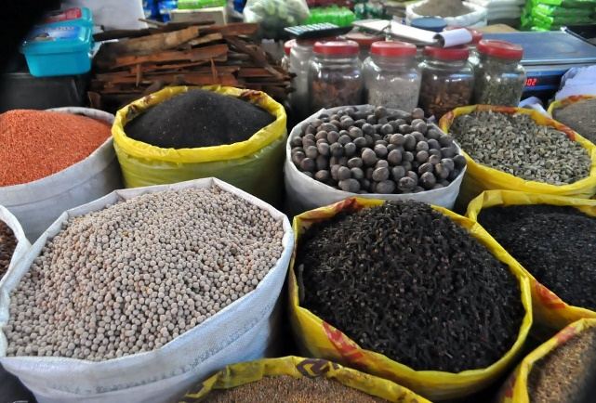
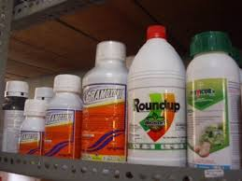
তোমরা কী বলতে পার ছবিগুলোর মাধ্যমে ইউনিয় পরিষদের কি কি কার্যাবলি নির্দেশ করেছে?
রাস্তাঘাট,কালভার্ট,সেতু নির্মাণ ও রক্ষণাবেক্ষণ করা।
রাস্তার দুধারে বৃক্ষরোপন
উন্নতমানের বীজ,সার ও কীটনাশক সরবরাহ এবং অধিক উৎপাদনে উৎসাহ প্রদান করা ।

Slide 13
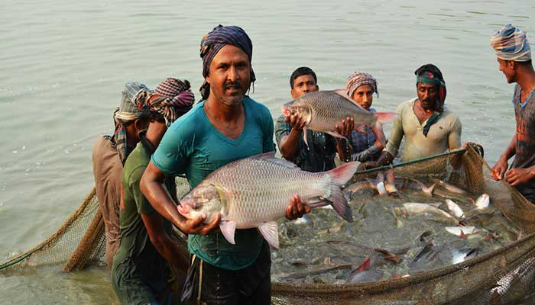
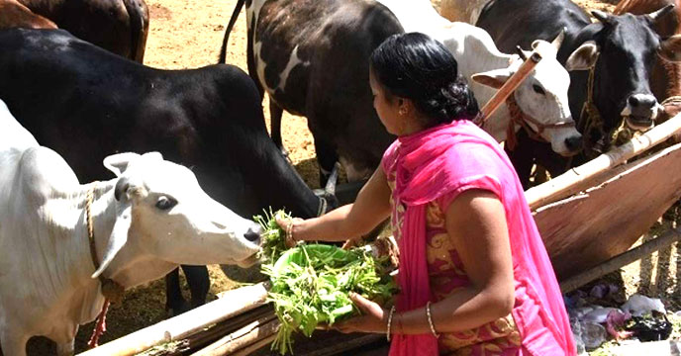
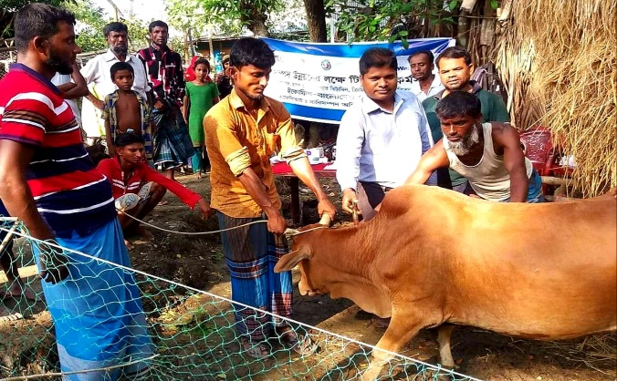
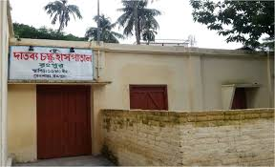
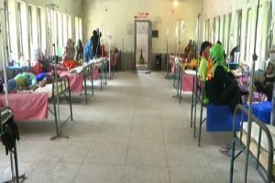
উন্নতমানের বীজ,সার ও কীটনাশক সরবরাহ এবং অধিক উৎপাদনে উৎসাহ প্রদান করা ।
মৎস্য চাষ,পশুপালন ও পশু সম্পদ উন্নয়নের জন্য প্রয়োজনীয় ব্যবস্থা গ্রহণ ।
প্রাথমিক চিকিৎসার জন্য দাতব্য হাসপাতাল প্রতিষ্ঠা করণ ।
প্রাথমিক চিকিৎসার জন্য দাতব্য হাসপাতাল প্রতিষ্ঠা করণ ।
প্রাথমিক চিকিৎসার জন্য দাতব্য হাসপাতাল প্রতিষ্ঠা করণ ।

Slide 14
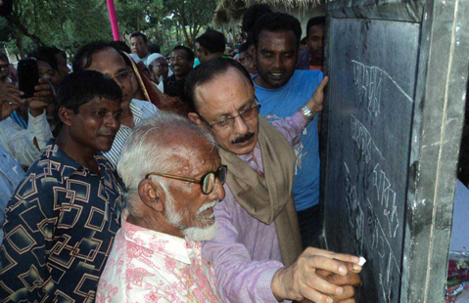
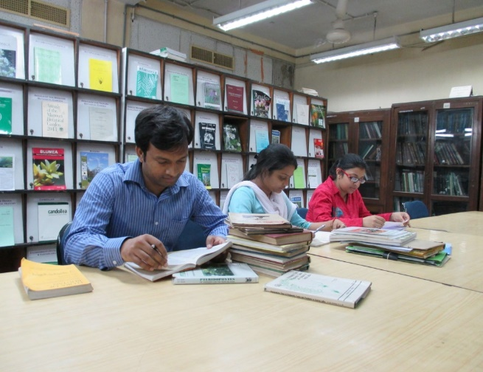
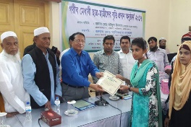
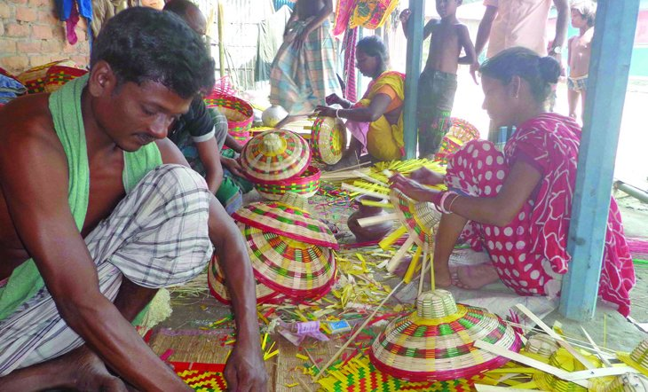
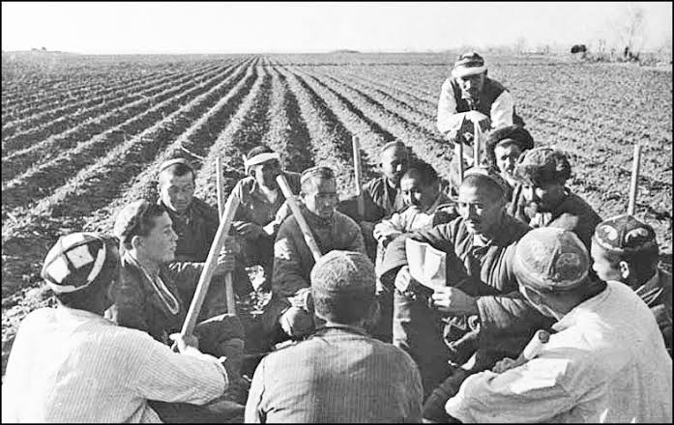
তোমরা কী বলতে পার ছবিগুলোর মাধ্যমে ইউনিয় পরিষদের কি কি কার্যাবলি নির্দেশ করেছে?
শিক্ষা বিস্তার, বয়স্ক শিক্ষা কেন্দ্র ও লাইব্রেরী স্থাপন এবং দরিদ্র ও মেধাবী শিক্ষার্থীদের বৃত্তি প্রদান।
কুটি শিল্প স্থাপন,সমবায় আন্দোলন পরিচালনা এবং জনগণকে উৎসাহিত করা।

Slide 15
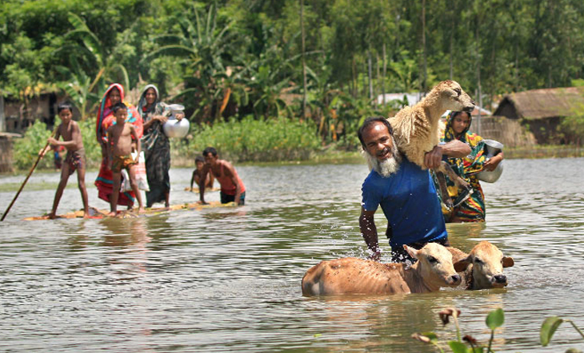
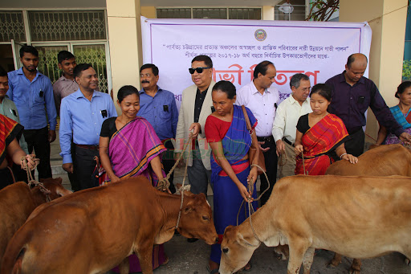
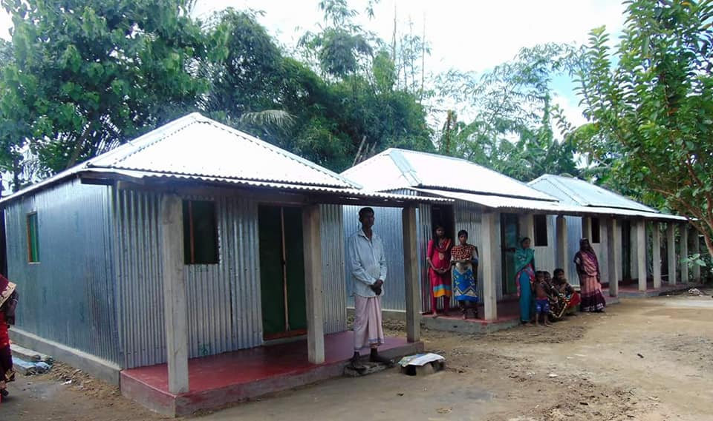
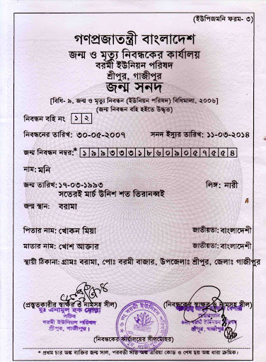
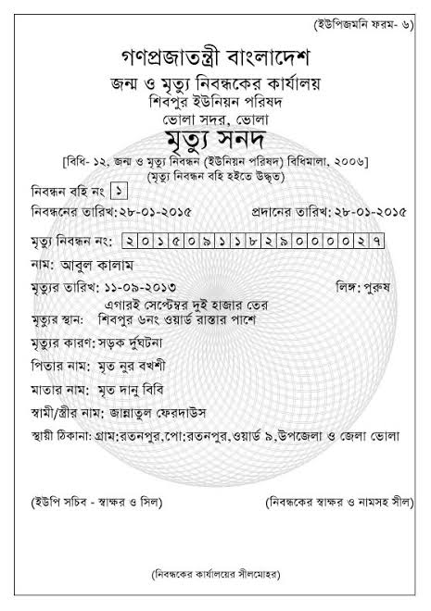
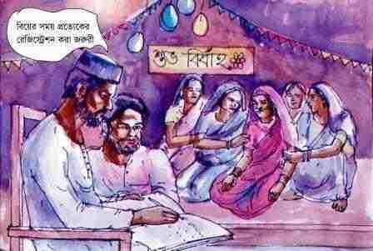
তোমরা কী বলতে পার ছবিগুলোর মাধ্যমে ইউনিয় পরিষদের কি কি কার্যাবলি নির্দেশ করেছে?
বন্যা,প্রাকৃতিক দুর্যোগের সময় দুস্থদের সাহায্য এবং পুনর্বাসনের ব্যবস্থা করা।
জন্ম-মৃত্যু ও বিবাহ রেজিষ্টার রক্ষণাবেক্ষণ করা।

Slide 16
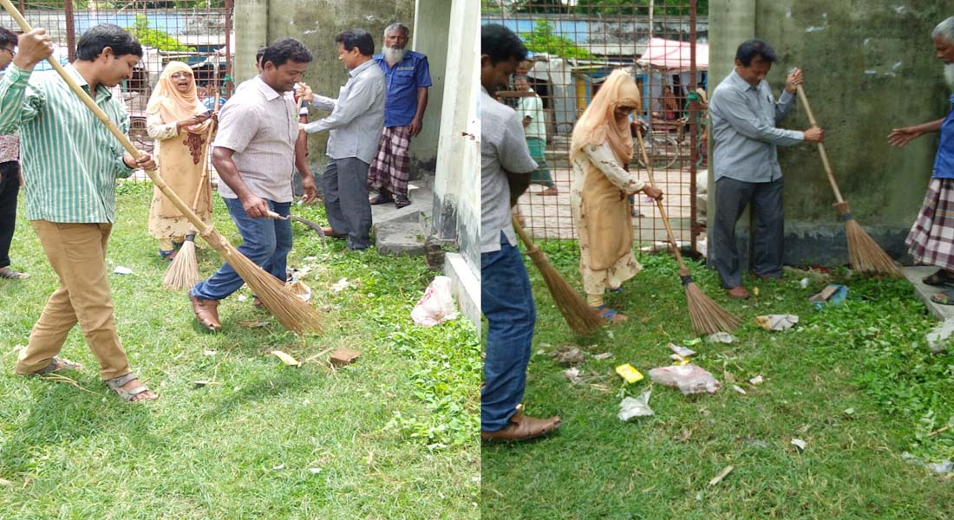
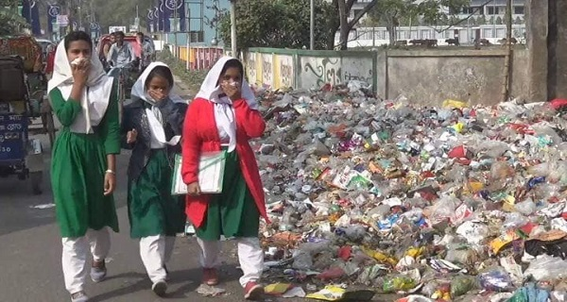
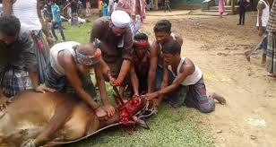
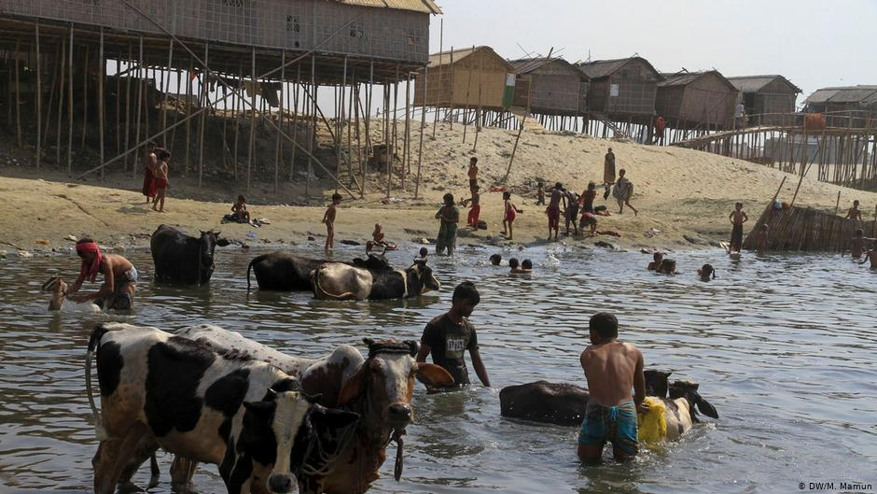
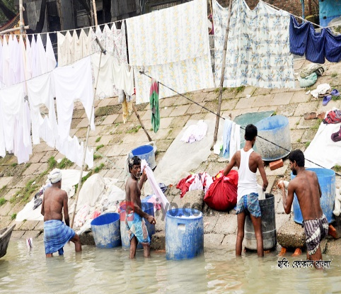
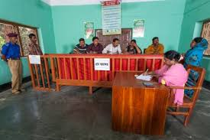
তোমরা কী বলতে পার ছবিগুলোর মাধ্যমে ইউনিয় পরিষদের কি কি কার্যাবলি নির্দেশ করেছে?
পরিস্কার-পরিচ্ছন্ন,ময়লা-আবর্জনা ফেলা,পশু জবাই,গবাদি-পশুর গোসল এবং ময়লা-কাপড়-চোপর ইত্যাদি নিয়ন্ত্রণ রাখা।
গ্রামীণ জীবনের বিভিন্ন বিরোধ নিস্পত্তি করা,সর্বোচ্চ পাঁচ হাজার টাকা দাবির দেওয়ানি ও ছোটখাটো ফৌজদারি মামলার বিচার ইউনিয়ন পরিষদ করতে পারে।

Slide 17
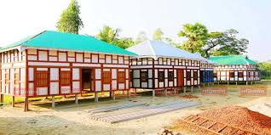
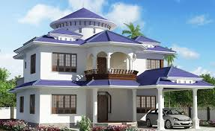
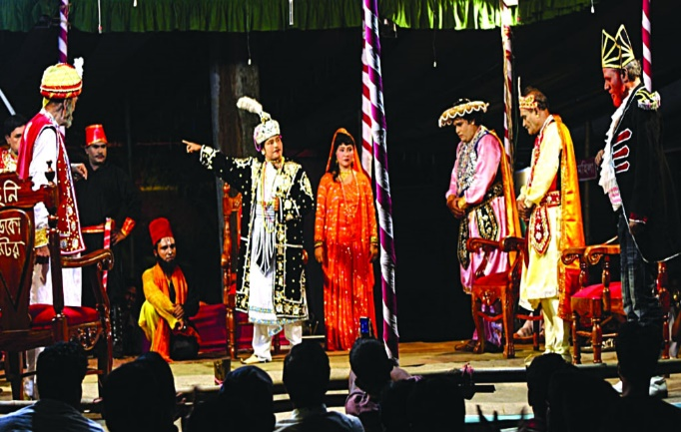
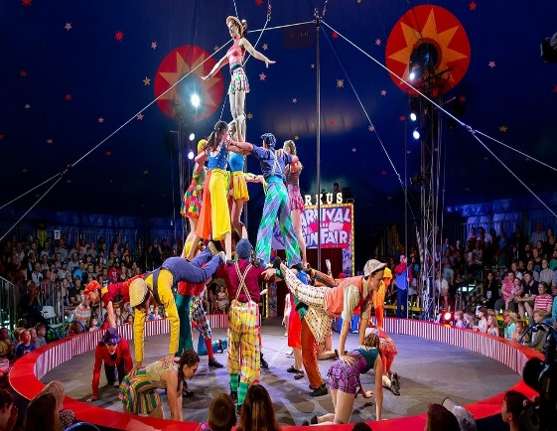
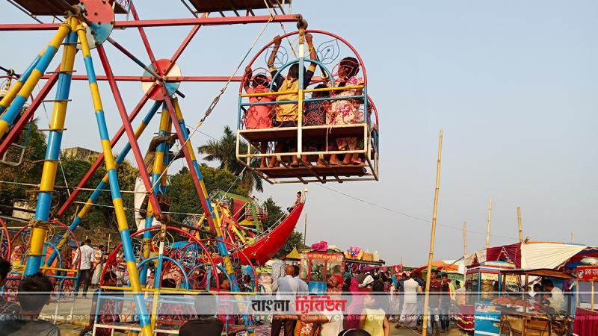
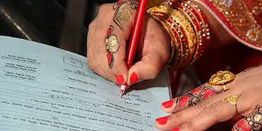
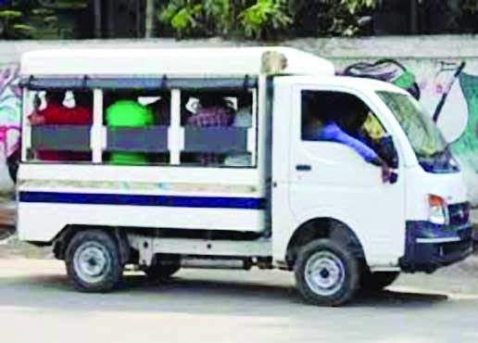
তোমরা কী বলতে পার ছবিগুলো দ্বারা ইউনিয় পরিষদের কি কি আয়ের উৎস নির্দেশ করেছে?
বাড়ীঘর,দালান-কোঠার উপর কর।
সিনেমা,থিয়েটার,যাত্রা ও সার্কাসের উপর কর।
মেলা,বিয়ে,জন্ম সনদ এবং যানবাহনের উপর কর।

Slide 18
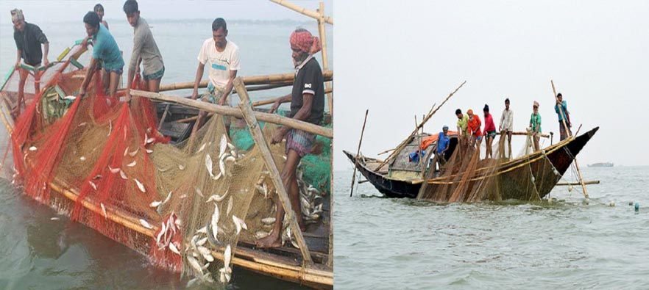
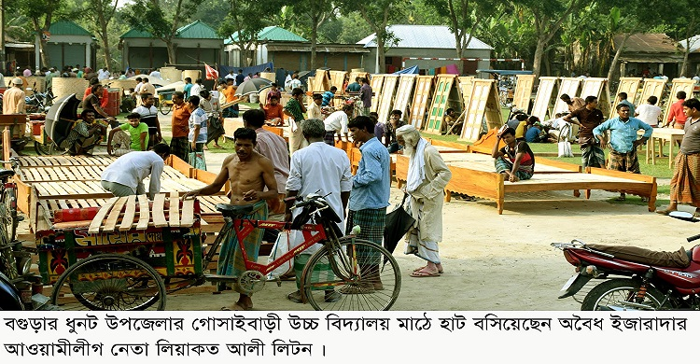
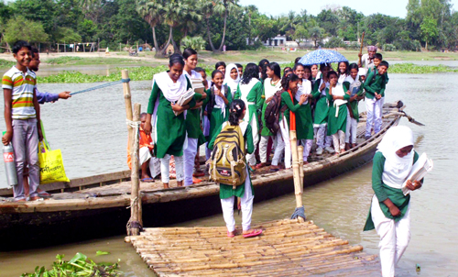
তোমরা কী বলতে পার ছবিগুলো দ্বারা ইউনিয় পরিষদের কি কি আয়ের উৎস নির্দেশ করেছে?
জল মহাল,হাট-বাজার,ফেরিঘাট এর ইজারা
বিভিন্ন ধরনের লাইসেন্স ও পারমিট ফি এবং সরকার বরাদ্দ/ অনুদান

Slide 19
দলীয় কাজ
১নং দল
২নংদল
ইউনিয়ন পরিষদের কার্যাবলিগুলো আলোচনা করে লিখ।

Slide 20
মুল্যায়ন
কোনটিকে রাষ্ট্রের হৃৎপিণ্ড বলা হয়?
বাংলাদেশের বিচারব্যবস্থার সর্বনিম্ন আদালত কোনটি?
বাংলাদেশের মোট কয়টি ইউনিয়ন পরিষদ আছে ?

Slide 21
বাড়ির কাজ
দেশে একটি শক্তিশালী জাতীয় সরকার থাকা সত্বে ও স্থানীয় সরকারের প্রয়োজনীয়তা ব্যাখ্যা কর।

Slide 22
ধন্যবাদ

